Slide 1
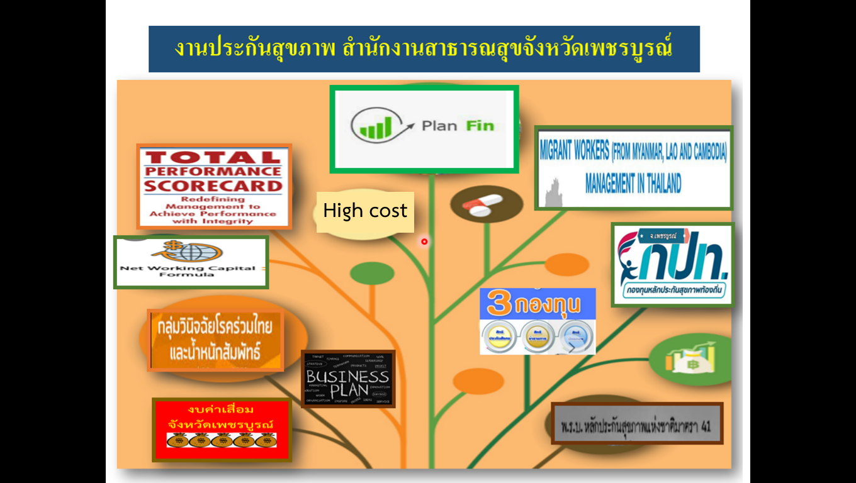

Total Performance Score
Net Working Capital

Slide 2

สถานการณ์การเงินการคลัง
หน่วยบริการ จังหวัดเพชรบูรณ์

Slide 3
ระดับวิกฤตทางการเงิน (ไม่รวมงบลงทุน) ตามเกณฑ์ความเสี่ยง 7 ระดับ ณ พฤศจิกายน 2565
ที่มา : ระดับวิกฤตทางการเงิน ดาวน์โหลดจาก website http://hfo65.cfo.in.th กองเศรษฐกิจสุขภาพและหลักประกันสุขภาพ ณ วันที่ 22 ธ.ค. 2565

Slide 4
ประสิทธิภาพการชำระหนี้และเรียกเก็บ (ณ เดือนพฤศจิกายน 2565)
ที่มา : ดาวน์โหลดจาก website http://hfo65.cfo.in.th กองเศรษฐกิจสุขภาพและหลักประกันสุขภาพ ณ วันที่ 22 ธ.ค 2565

Slide 5
ผลการดำเนินงาน Planfin จังหวัดเพชรบูรณ์ ปีงบประมาณ 2566
ข้อมูล ณ วันที่ 30 พฤศจิกายน 2565
ที่มา : ดาวน์โหลดจาก website http://hfo65.cfo.in.th กองเศรษฐกิจสุขภาพและหลักประกันสุขภาพ ณ วันที่ 22 ธ.ค.2565

